Slide 1
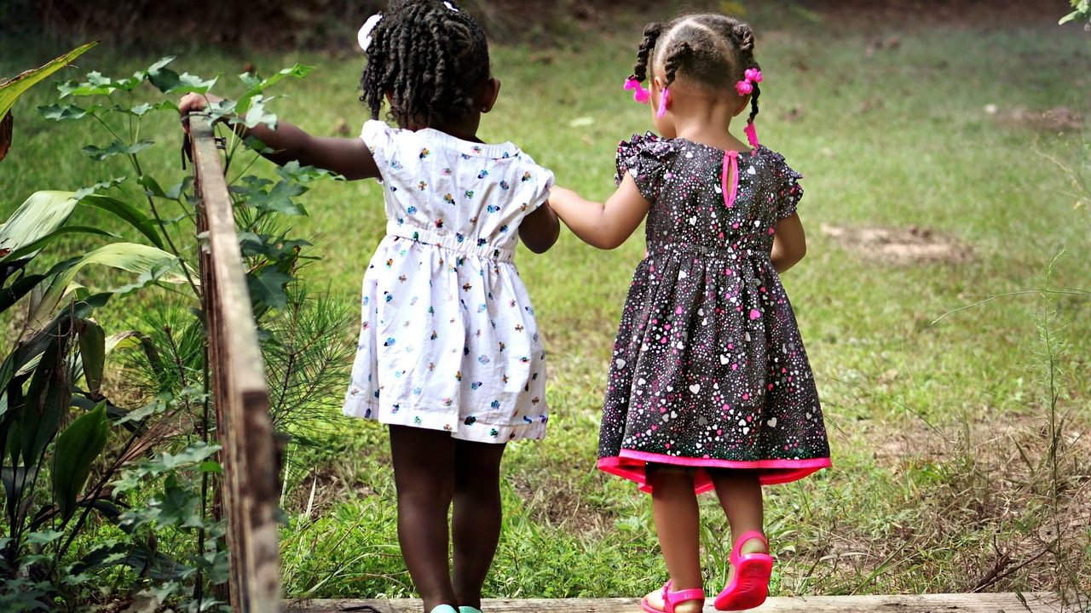
Imagen corporal y
respeto a la diversidad
corporal
Salud y Estética
Ver el OA en saludyestetica.lumbre.lat
Notes:
Objeto de aprendizaje de Lumbre · Salud y Estética
Enlace: https://saludyestetica.lumbre.lat/object/sye-c26-r01-oa06-imagen-corporal-y-diversidad

Slide 2
Acerca de este OA · 1 de 2
Objetivo
Reconocer la presión estética que rodea la imagen corporal, distinguir la imagen que cada persona construye de su cuerpo de las medidas que lo describen, y practicar formas de hablar del cuerpo —propio y ajeno— sin juicio, sin diagnosticar y sin convertirlo en una nueva regla.
Imagen corporal y respeto a la diversidad corporal
2 / 73
Notes:
Enlace al OA: https://saludyestetica.lumbre.lat/object/sye-c26-r01-oa06-imagen-corporal-y-diversidad

Slide 3
Acerca de este OA · 2 de 2
Descripción
Lección del curso 26 sobre imagen corporal: de dónde viene la presión estética, cómo las redes y los filtros distorsionan la comparación, por qué la diversidad corporal no es una excepción y cómo hablar del cuerpo sin juicio.
Autoría: Salud y Estética
Etiquetas: imagen corporal · presión estética · redes sociales · diversidad corporal · respeto
Imagen corporal y respeto a la diversidad corporal
3 / 73
Notes:
Continuación de «Acerca de este OA» (2 de 2).

Slide 4
Imagen corporal y respeto a la diversidad corporal · 1 de 3
Público y alcance
Personas que quieren entender su hambre y su relación con la comida sin culpa, y que quieren revisar la presión estética que reciben. No requiere conocimientos previos. Es formación educativa: no diagnostica, no prescribe dietas ni sustituye la valoración de un profesional sanitario.
Imagen corporal y respeto a la diversidad corporal
4 / 73

Slide 5
Imagen corporal y respeto a la diversidad corporal · 2 de 3
Caso ficticio. Renata tiene veinticuatro años y celebra el cumpleaños de su mejor amiga. Antes de salir se toma seis fotos, elige una, le sube el brillo y la publica. A la media hora su tía comenta: «qué llenita te ves, ¿ya dejaste el gimnasio?». Renata se ríe, guarda el teléfono y pasa la noche calculando cómo se ve de perfil. Al llegar a casa se mira en el espejo del baño, se pellizca la cintura y decide no cenar.
Imagen corporal y respeto a la diversidad corporal
5 / 73
Notes:
Continuación de «Imagen corporal y respeto a la diversidad corporal» (2 de 3).

Slide 6
Imagen corporal y respeto a la diversidad corporal · 3 de 3
No hubo una discusión ni una dieta: hubo un comentario, una foto y una voz que tradujo todo eso en una orden. Al día siguiente se siente culpable por la cena que sí comió y vuelve a revisar la publicación para contar los «me gusta». Esta lección no le va a decir a Renata cómo debe verse.
Le va a mostrar de dónde viene esa voz, qué parte de lo que ve es una producción y qué puede hacer para mirar su cuerpo —y el de los demás— sin convertir cada imagen en un veredicto.
Imagen corporal y respeto a la diversidad corporal
6 / 73
Notes:
Continuación de «Imagen corporal y respeto a la diversidad corporal» (3 de 3).

Slide 7
La imagen corporal no es el cuerpo · 1 de 2
Cuando Renata se mira al espejo no ve centímetros: ve una historia. Recuerda el comentario de una tía, la foto del año pasado, la talla que ya no le queda y la voz que le dice que debería verse de otra manera. Eso que aparece en ese momento no es el cuerpo: es la imagen corporal, la representación que cada persona construye de su cuerpo, con sus sentimientos y sus conductas alrededor. Incluye lo que piensas cuando te ves, lo que sientes al probarte ropa y lo que haces después: revisarte, esconderte, evitar fotos o compararte.
Imagen corporal y respeto a la diversidad corporal
7 / 73

Slide 8
La imagen corporal no es el cuerpo · 2 de 2
La imagen corporal cambia con el estado de ánimo, la salud, la edad, la ropa disponible y las personas con las que estás. Dos personas con cuerpos parecidos pueden vivir su imagen de forma opuesta: una se siente cómoda y otra evita los espejos. Por eso no sirve como medida ni como veredicto: es una experiencia, no un dato. Confundirla con el cuerpo lleva a una conclusión falsa —«si cambio mi cuerpo, cambiará lo que siento»— que a veces funciona un tiempo y muchas veces no resuelve el malestar. Cuidar la imagen corporal no es vanidad: es parte de habitar el cuerpo sin vivir en guerra con él.
Imagen corporal y respeto a la diversidad corporal
8 / 73
Notes:
Continuación de «La imagen corporal no es el cuerpo» (2 de 2).

Slide 9
De dónde viene la presión estética · 1 de 5
La presión estética no llega de un solo lugar. Se aprende en la familia («ya te salió lonjita»), en la escuela, en el trabajo, en los anuncios, en los servicios de belleza y en las fotos que circulan.
Es un ambiente que repite qué cuerpos son aceptables y cuáles deben corregirse, y lo hace con tanta naturalidad que parece sentido común.
Imagen corporal y respeto a la diversidad corporal
9 / 73

Slide 10
De dónde viene la presión estética · 2 de 5
Ningún cuerpo queda fuera: al delgado se le pide músculo, al musculoso se le pide definición, al cuerpo con discapacidad se le esconde, y a quien cambió de peso se le felicita o se le vigila. Los ideales también cambian con las décadas: lo que hoy se considera ideal no era el ideal de otras épocas ni de otras culturas.
Imagen corporal y respeto a la diversidad corporal
10 / 73
Notes:
Continuación de «De dónde viene la presión estética» (2 de 5).

Slide 11
De dónde viene la presión estética · 3 de 5
Lo difícil es que la presión no siempre se presenta como presión. Se disfraza de salud («es por tu bien»), de disciplina («tienes que cuidarte») y de afecto («te lo digo porque te quiero»). Por eso un comentario sobre el cuerpo puede sentirse como cuidado y doler como juicio al mismo tiempo. La salida no es discutir cada frase, sino separar dos cosas: una preocupación por la salud, que se habla con datos y con un profesional, y una opinión sobre la apariencia, que no necesita ser dicha. El cuerpo de otra persona no es un proyecto público ni un tema de sobremesa.
Imagen corporal y respeto a la diversidad corporal
11 / 73
Notes:
Continuación de «De dónde viene la presión estética» (3 de 5).

Slide 12
De dónde viene la presión estética · 4 de 5
Qué es y qué no es esta lección
Formación introductoria de carácter informativo. Explica de dónde viene la presión estética y propone formas de hablar del cuerpo sin juicio; no diagnostica, no prescribe dietas y no sustituye la valoración de un profesional sanitario.
La diversidad no es una excepción
No hay un cuerpo correcto con el que comparar a los demás. La variación de tamaños, formas y capacidades es lo normal; los ideales estrechos son los que cambian con el mercado y con la década.
Imagen corporal y respeto a la diversidad corporal
12 / 73
Notes:
Continuación de «De dónde viene la presión estética» (4 de 5).

Slide 13
De dónde viene la presión estética · 5 de 5
Elige los insumos, no el espejo
Si una cuenta te hace medirte cada vez que la abres, silénciala. Un feed no cambia el cuerpo; cambia lo que crees que es normal.
Imagen corporal y respeto a la diversidad corporal
13 / 73
Notes:
Continuación de «De dónde viene la presión estética» (5 de 5).

Slide 14
Redes, filtros y comparación · 1 de 2
Una foto publicada no es un espejo. Antes de llegar a la pantalla pasó por selección —de cincuenta tomas se elige una—, por luz, postura, encuadre, edición y filtros. Lo que ves es el resultado de un proceso; lo que comparas es tu día completo contra el mejor minuto de otra persona. La comparación con imágenes editadas tiene un nombre: comparación ascendente, medirse con alguien que se percibe mejor en un rasgo que importa. No es una falla moral; es una respuesta previsible a un entorno que muestra sólo resultados y esconde el trabajo, el cansancio y el cuerpo sin encuadre.
Imagen corporal y respeto a la diversidad corporal
14 / 73

Slide 15
Redes, filtros y comparación · 2 de 2
El algoritmo aprende qué retiene la atención y repite lo que provoca comparación, admiración o incomodidad. Con el tiempo, la pantalla se vuelve un espejo deformado que devuelve siempre el mismo mensaje. Poner límites no es censurar: es elegir los insumos. Silenciar cuentas que te hacen medirte, dejar de seguir a quien sólo muestra cuerpos editados, quitar el teléfono del baño y de la cama, y buscar voces que muestren procesos y cuerpos distintos. Un feed no cambia el cuerpo; cambia lo que crees que es normal.
Imagen corporal y respeto a la diversidad corporal
15 / 73
Notes:
Continuación de «Redes, filtros y comparación» (2 de 2).

Slide 16
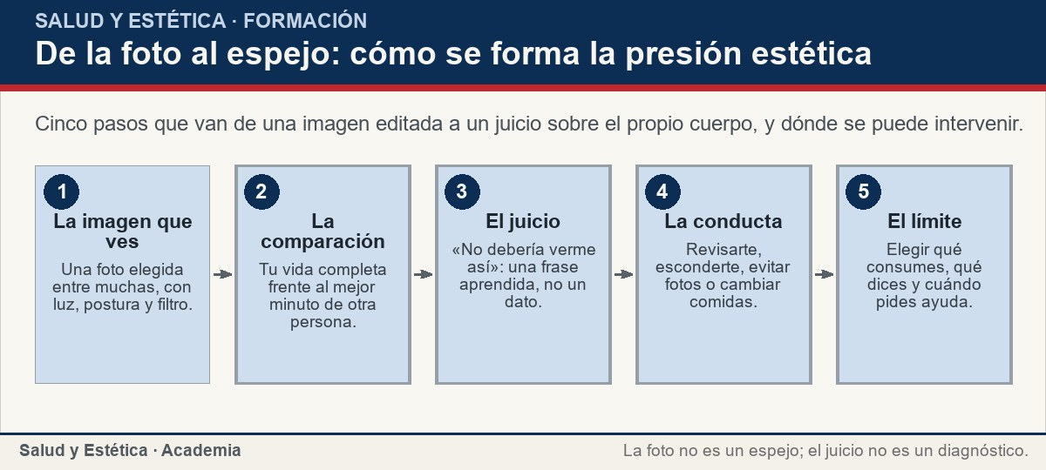
Redes, filtros y comparación
Cinco pasos que van de una imagen editada a un juicio sobre el propio cuerpo, y dónde se puede intervenir.
Ver imagen original en el OA
Notes:
Imagen del OA: assets/fig-1-flujo.jpg
Texto alternativo: De la foto al espejo: cómo se forma la presión estética
Pie: Cinco pasos que van de una imagen editada a un juicio sobre el propio cuerpo, y dónde se puede intervenir.
Enlace: https://saludyestetica.lumbre.lat/object/sye-c26-r01-oa06-imagen-corporal-y-diversidad

Slide 17
Diversidad corporal: no hay un cuerpo correcto · 1 de 2
Los cuerpos varían en tamaño, altura, proporciones, piel, cabello, capacidad de movimiento, edad, cicatrices y marcas. Esa variación es la regla, no la excepción: no existe un cuerpo correcto con el que comparar a los demás. Lo que existe son cuerpos que funcionan de maneras distintas y que necesitan cosas distintas. Los ideales estéticos son estrechos y cambian con el mercado; la diversidad corporal es un hecho observable, no una consigna. Reconocerla no obliga a celebrar cada cuerpo: obliga a no tratarlo como un defecto que hay que corregir en público.
Imagen corporal y respeto a la diversidad corporal
17 / 73

Slide 18
Diversidad corporal: no hay un cuerpo correcto · 2 de 2
La salud no se ve. No se puede saber si alguien tiene diabetes, si duerme mal, si está en tratamiento o si come de forma suficiente mirando su cintura. Cuando se confunde apariencia con salud, se cometen dos errores: se felicita a quien adelgazó sin saber por qué, y se juzga a quien engordó sin saber qué atraviesa. La burla y el comentario repetido enseñan a esconderse, a evitar fotos y a veces a evitar consultas. El respeto empieza por un acuerdo simple: el cuerpo de cada persona es suyo, y no se opina sobre él sin invitación.
Imagen corporal y respeto a la diversidad corporal
18 / 73
Notes:
Continuación de «Diversidad corporal: no hay un cuerpo correcto» (2 de 2).

Slide 19
Diversidad corporal: no hay un cuerpo correcto
Situaciones cotidianas de presión estética y una forma de responderlas. La tercera columna no busca ganar la discusión: busca bajar el ruido.
Imagen corporal y respeto a la diversidad corporal
19 / 73
Notes:
Título completo de la tabla que sigue.

Slide 20
Tabla · 1 de 2
Situación | Lo que suele pasar | Qué hacer con criterio
Una tía dice «te veo más llenita» | Se responde con una explicación o con una dieta | «Prefiero no hablar de mi cuerpo»; cambiar de tema sin discutir.
Ves una foto tuya y sientes vergüenza | Se revisa la foto y se juzga el día entero | Notar el juicio, cerrar la galería y mirar qué cuentas consumes.
Una amiga anuncia que empieza otra dieta | Se compara uno o se copia el plan | Escuchar sin adoptarlo; preguntar qué necesita, no cuánto quiere bajar.
Imagen corporal y respeto a la diversidad corporal
20 / 73
Notes:
Tabla del OA: Tabla
Enlace: https://saludyestetica.lumbre.lat/object/sye-c26-r01-oa06-imagen-corporal-y-diversidad

Slide 21
Tabla · 2 de 2
Situación | Lo que suele pasar | Qué hacer con criterio
Quieres comentar el cuerpo de alguien | Se justifica como «por su salud» | Preguntar si te lo pidieron; si no, hablar de conductas o callar.
Pasas horas comparando cuerpos en pantalla | Se siente normal porque todos lo hacen | Poner un límite de tiempo y silenciar cuentas que te hacen medirte.
Imagen corporal y respeto a la diversidad corporal
21 / 73
Notes:
Tabla del OA: Tabla
Enlace: https://saludyestetica.lumbre.lat/object/sye-c26-r01-oa06-imagen-corporal-y-diversidad

Slide 22
Cómo hablar del cuerpo sin juicio · 1 de 2
Hablar del cuerpo sin juicio se puede practicar con tres reglas. Primera: no comentar cuerpos que no te pidieron comentar. Segunda: si el tema es la salud, hablar de conductas y datos —sueño, movimiento, cómo se siente, qué dijo el profesional—, no de apariencia. Tercera: preguntar antes de aconsejar. Frases como «¿cómo te sientes?», «¿quieres que hablemos de eso?» o «prefiero no opinar sobre cuerpos» abren conversación sin inspección. Con niños y adolescentes la regla pesa más: se comenta lo que hacen, no cómo se ven, porque la frase de un adulto se queda más tiempo que el plato.
Imagen corporal y respeto a la diversidad corporal
22 / 73

Slide 23
Cómo hablar del cuerpo sin juicio · 2 de 2
Recibir comentarios también se entrena. No le debes una explicación a nadie: «gracias, estoy bien», «prefiero no hablar de mi cuerpo» o «eso no lo voy a discutir» son respuestas completas. Si la positividad forzada («¡me encanta mi cuerpo!») se siente como otra regla que hay que cumplir, existe una alternativa más sobria: el cuerpo neutral, mirarlo sin elogio ni castigo, como se mira un instrumento que sirve para vivir. Respetar el cuerpo no exige admirarlo; exige no atacarlo. Esa diferencia deja espacio para decidir con menos ruido.
Imagen corporal y respeto a la diversidad corporal
23 / 73
Notes:
Continuación de «Cómo hablar del cuerpo sin juicio» (2 de 2).

Slide 24
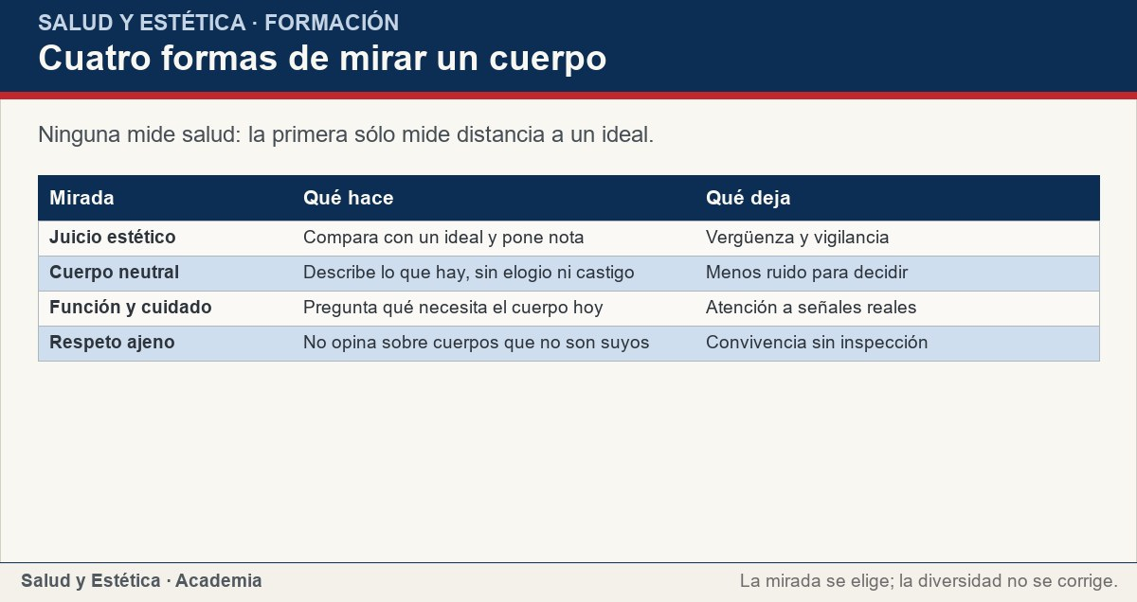
Cómo hablar del cuerpo sin juicio
Ninguna mide salud: la primera sólo mide distancia a un ideal.
Ver imagen original en el OA
Notes:
Imagen del OA: assets/fig-2-matriz.jpg
Texto alternativo: Cuatro formas de mirar un cuerpo
Pie: Ninguna mide salud: la primera sólo mide distancia a un ideal.
Enlace: https://saludyestetica.lumbre.lat/object/sye-c26-r01-oa06-imagen-corporal-y-diversidad

Slide 25
Cuando la imagen corporal duele · 1 de 2
Hay un momento en que la imagen corporal deja de ser un tema privado y empieza a organizar la vida. Señales para notarlo: evitar espejos o fotos, revisarte muchas veces al día, compararte durante horas, usar ropa para esconder el cuerpo, cancelar reuniones por cómo te ves, sentir vergüenza antes de estar con alguien o dejar que un comentario arruine la semana. También cuenta lo que haces para no sentir: comer a escondidas, saltarte comidas, mirar el cuerpo en cada vidrio. No es un diagnóstico ni una etiqueta: es una lista de señales que indican sufrimiento y que merecen conversación.
Imagen corporal y respeto a la diversidad corporal
25 / 73

Slide 26
Cuando la imagen corporal duele · 2 de 2
Pedir ayuda a tiempo cambia el curso. La NIMH describe los trastornos de la conducta alimentaria como enfermedades graves y tratables, y señala que la detección y el tratamiento tempranos importan para una recuperación completa. No necesitas tener un diagnóstico para consultar; puedes empezar por un psicólogo o un médico con experiencia en imagen corporal y conducta alimentaria. En la siguiente lección verás las señales de un trastorno y cómo acompañar a alguien. Aquí basta una idea: tu cuerpo no es un proyecto escolar que hay que entregar bien.
Imagen corporal y respeto a la diversidad corporal
26 / 73
Notes:
Continuación de «Cuando la imagen corporal duele» (2 de 2).

Slide 27
Sección
Cuando la imagen corporal duele · Procedimiento: revisar tu feed y tu voz en dos semanas · Paso 1 de 6
Anota qué consumes
Durante dos días apunta las cuentas que abres y el momento del día. No analices el contenido todavía: sólo registra qué aparece y cuándo. La mayoría descubre que mira las mismas cinco cuentas en los mismos ratos muertos.
Imagen corporal y respeto a la diversidad corporal
27 / 73
Notes:
Recorrido: Procedimiento: revisar tu feed y tu voz en dos semanas
Paso 1 de 6: Anota qué consumes
Texto del paso: Durante dos días apunta las cuentas que abres y el momento del día. No analices el contenido todavía: sólo registra qué aparece y cuándo. La mayoría descubre que mira las mismas cinco cuentas en los mismos ratos muertos.
Enlace: https://saludyestetica.lumbre.lat/object/sye-c26-r01-oa06-imagen-corporal-y-diversidad

Slide 28
Sección
Cuando la imagen corporal duele · Procedimiento: revisar tu feed y tu voz en dos semanas · Paso 2 de 6
Distingue producción de espejo
Elige tres fotos que te hagan compararte y busca lo que no se ve: luz, postura, filtro, edición, selección. No para desacreditar a nadie, sino para recordar que estás mirando un resultado y no una vida.
Imagen corporal y respeto a la diversidad corporal
28 / 73
Notes:
Recorrido: Procedimiento: revisar tu feed y tu voz en dos semanas
Paso 2 de 6: Distingue producción de espejo
Texto del paso: Elige tres fotos que te hagan compararte y busca lo que no se ve: luz, postura, filtro, edición, selección. No para desacreditar a nadie, sino para recordar que estás mirando un resultado y no una vida.
Enlace: https://saludyestetica.lumbre.lat/object/sye-c26-r01-oa06-imagen-corporal-y-diversidad

Slide 29
Sección
Cuando la imagen corporal duele · Procedimiento: revisar tu feed y tu voz en dos semanas · Paso 3 de 6
Silencia sin drama
Silencia o deja de seguir las cuentas que te dejan con ganas de medirte. No hace falta anunciarlo ni justificarlo. Conserva las que muestran procesos, cuerpos distintos o temas que te interesan por otra razón.
Imagen corporal y respeto a la diversidad corporal
29 / 73
Notes:
Recorrido: Procedimiento: revisar tu feed y tu voz en dos semanas
Paso 3 de 6: Silencia sin drama
Texto del paso: Silencia o deja de seguir las cuentas que te dejan con ganas de medirte. No hace falta anunciarlo ni justificarlo. Conserva las que muestran procesos, cuerpos distintos o temas que te interesan por otra razón.
Enlace: https://saludyestetica.lumbre.lat/object/sye-c26-r01-oa06-imagen-corporal-y-diversidad

Slide 30
Sección
Cuando la imagen corporal duele · Procedimiento: revisar tu feed y tu voz en dos semanas · Paso 4 de 6
Cambia la pregunta
Cuando aparezca el espejo, sustituye «¿cómo me veo?» por «¿qué necesita mi cuerpo hoy?». La segunda pregunta admite respuestas concretas: descanso, comida, agua, movimiento, compañía o una pausa.
Imagen corporal y respeto a la diversidad corporal
30 / 73
Notes:
Recorrido: Procedimiento: revisar tu feed y tu voz en dos semanas
Paso 4 de 6: Cambia la pregunta
Texto del paso: Cuando aparezca el espejo, sustituye «¿cómo me veo?» por «¿qué necesita mi cuerpo hoy?». La segunda pregunta admite respuestas concretas: descanso, comida, agua, movimiento, compañía o una pausa.
Enlace: https://saludyestetica.lumbre.lat/object/sye-c26-r01-oa06-imagen-corporal-y-diversidad

Slide 31
Sección
Cuando la imagen corporal duele · Procedimiento: revisar tu feed y tu voz en dos semanas · Paso 5 de 6
Ensaya una respuesta
Escribe dos frases para los comentarios sobre tu cuerpo y dítelas en voz alta: «prefiero no hablar de eso» y «gracias, estoy bien». Tenerlas listas evita que la sorpresa te obligue a explicarte.
Imagen corporal y respeto a la diversidad corporal
31 / 73
Notes:
Recorrido: Procedimiento: revisar tu feed y tu voz en dos semanas
Paso 5 de 6: Ensaya una respuesta
Texto del paso: Escribe dos frases para los comentarios sobre tu cuerpo y dítelas en voz alta: «prefiero no hablar de eso» y «gracias, estoy bien». Tenerlas listas evita que la sorpresa te obligue a explicarte.
Enlace: https://saludyestetica.lumbre.lat/object/sye-c26-r01-oa06-imagen-corporal-y-diversidad

Slide 32
Sección
Cuando la imagen corporal duele · Procedimiento: revisar tu feed y tu voz en dos semanas · Paso 6 de 6
Revisa sin báscula
A las dos semanas observa cuánto comparas, cuánto evitas y cómo te sientes al mirar fotos. No uses el peso ni las medidas como criterio: la imagen corporal no se mide así. Si el malestar sigue igual o crece, busca apoyo profesional.
Imagen corporal y respeto a la diversidad corporal
32 / 73
Notes:
Recorrido: Procedimiento: revisar tu feed y tu voz en dos semanas
Paso 6 de 6: Revisa sin báscula
Texto del paso: A las dos semanas observa cuánto comparas, cuánto evitas y cómo te sientes al mirar fotos. No uses el peso ni las medidas como criterio: la imagen corporal no se mide así. Si el malestar sigue igual o crece, busca apoyo profesional.
Enlace: https://saludyestetica.lumbre.lat/object/sye-c26-r01-oa06-imagen-corporal-y-diversidad

Slide 33
Sección
Cuando la imagen corporal duele · Caso ficticio: la foto del cumpleaños de Renata · Paso 1 de 3
Los datos del caso
Caso ficticio. Renata, nombre inventado, publicó una foto retocada y recibió un comentario sobre su cuerpo. Esa noche evitó la cena y al día siguiente se sintió culpable por haber comido. Lleva semanas comparándose con cuentas de ejercicio y revisando su perfil para contar «me gusta».
Imagen corporal y respeto a la diversidad corporal
33 / 73
Notes:
Recorrido: Caso ficticio: la foto del cumpleaños de Renata
Paso 1 de 3: Los datos del caso
Texto del paso: Caso ficticio. Renata, nombre inventado, publicó una foto retocada y recibió un comentario sobre su cuerpo. Esa noche evitó la cena y al día siguiente se sintió culpable por haber comido. Lleva semanas comparándose con cuentas de ejercicio y revisando su perfil para contar «me gusta».
Enlace: https://saludyestetica.lumbre.lat/object/sye-c26-r01-oa06-imagen-corporal-y-diversidad

Slide 34
Sección
Cuando la imagen corporal duele · Caso ficticio: la foto del cumpleaños de Renata · Paso 2 de 3
Lo que ve al separar las piezas
Al escribir lo que pasó, Renata distingue tres cosas que estaban mezcladas: un comentario ajeno, una foto producida y una voz interna que tradujo ambas en una orden. También nota que la culpa no vino de la cena, sino del veredicto. No encuentra ningún dato de salud en el episodio: sólo una comparación y una conducta para calmar el malestar.
Imagen corporal y respeto a la diversidad corporal
34 / 73
Notes:
Recorrido: Caso ficticio: la foto del cumpleaños de Renata
Paso 2 de 3: Lo que ve al separar las piezas
Texto del paso: Al escribir lo que pasó, Renata distingue tres cosas que estaban mezcladas: un comentario ajeno, una foto producida y una voz interna que tradujo ambas en una orden. También nota que la culpa no vino de la cena, sino del veredicto. No encuentra ningún dato de salud en el episodio: sólo una comparación y una conducta para calmar el malestar.
Enlace: https://saludyestetica.lumbre.lat/object/sye-c26-r01-oa06-imagen-corporal-y-diversidad

Slide 35
Sección · 1 de 2
Cuando la imagen corporal duele · Caso ficticio: la foto del cumpleaños de Renata · Paso 3 de 3
Imagen corporal y respeto a la diversidad corporal
35 / 73
Notes:
Recorrido: Caso ficticio: la foto del cumpleaños de Renata
Paso 3 de 3: Qué decide y por qué
Texto del paso: Renata no cambia su cuerpo ni empieza una dieta. Silencia dos cuentas que la hacen medirse, deja el teléfono fuera del baño y ensaya una respuesta para los comentarios. Conserva sus comidas normales y no se pesa para medir el avance. Si el malestar con su imagen sigue interfiriendo en su vida, pide una cita con un profesional. La lección no le dice cómo verse: le da criterios para dejar de convertir cada imagen en un examen.
Enlace: https://saludyestetica.lumbre.lat/object/sye-c26-r01-oa06-imagen-corporal-y-diversidad

Slide 36
Sección · 2 de 2
Qué decide y por qué
Renata no cambia su cuerpo ni empieza una dieta. Silencia dos cuentas que la hacen medirse, deja el teléfono fuera del baño y ensaya una respuesta para los comentarios. Conserva sus comidas normales y no se pesa para medir el avance. Si el malestar con su imagen sigue interfiriendo en su vida, pide una cita con un profesional. La lección no le dice cómo verse: le da criterios para dejar de convertir cada imagen en un examen.
Imagen corporal y respeto a la diversidad corporal
36 / 73
Notes:
Continuación de «Sección» (2 de 2).

Slide 37
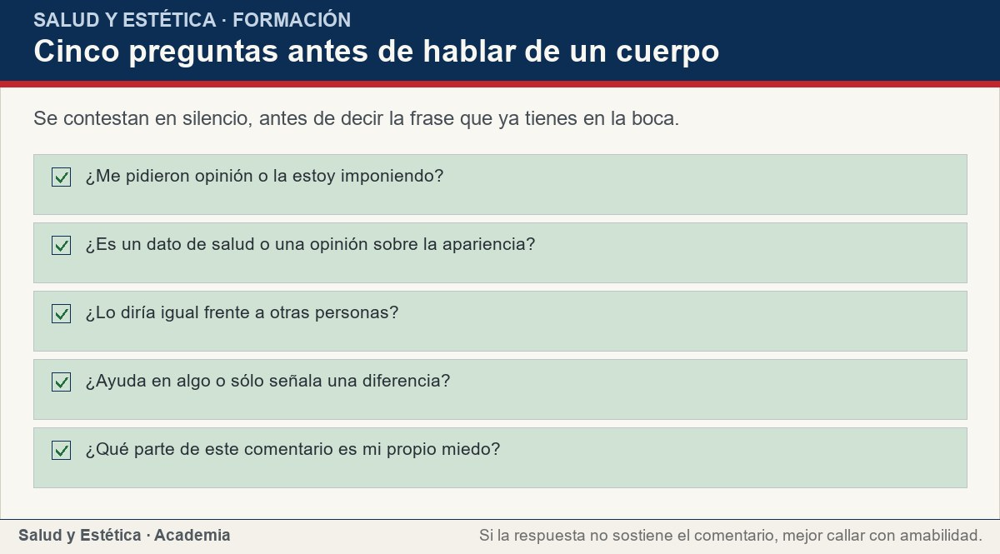
Cuando la imagen corporal duele
Se contestan en silencio, antes de decir la frase que ya tienes en la boca.
Ver imagen original en el OA
Notes:
Imagen del OA: assets/fig-3-checklist.jpg
Texto alternativo: Cinco preguntas antes de hablar de un cuerpo
Pie: Se contestan en silencio, antes de decir la frase que ya tienes en la boca.
Enlace: https://saludyestetica.lumbre.lat/object/sye-c26-r01-oa06-imagen-corporal-y-diversidad

Slide 38
Errores frecuentes · 1 de 2
•
Creer que cambiar el cuerpo arregla la imagen. La imagen corporal es una experiencia y no una medida. Una persona puede cambiar de peso y seguir viéndose con el mismo juicio; otra puede no cambiar nada y vivir mejor. Empezar por el cuerpo suele dejar el problema intacto.
•
Comentar el cuerpo ajeno «por salud». La salud se valora con datos y en consulta, no con una mirada en la sobremesa. Un comentario sobre el cuerpo de otra persona rara vez informa: casi siempre señala una diferencia y deja una frase que se queda.
Imagen corporal y respeto a la diversidad corporal
38 / 73

Slide 39
Errores frecuentes · 2 de 2
•
Convertir la positividad en otra regla. «Debo amar mi cuerpo todos los días» puede volverse una exigencia más. El cuerpo neutral ofrece una salida más realista: no elogiar ni castigar, simplemente no tener una opinión obligatoria sobre la apariencia.
•
Medir el avance con la báscula o con fotos. Si el objetivo es la relación con la imagen, el peso y las fotos no miden lo que cambió. Observa cuánto comparas, cuánto evitas y cuánto espacio mental ocupa el tema; esas señales sí responden al trabajo.
Imagen corporal y respeto a la diversidad corporal
39 / 73
Notes:
Continuación de «Errores frecuentes» (2 de 2).

Slide 40
Criterios para decidir · 1 de 3
1.
Si un comentario sobre tu cuerpo te arruina el día, respóndelo con una frase breve y no con una explicación.
2.
Si una cuenta te hace compararte cada vez que la abres, silénciala: elegir insumos no es censurar.
3.
Si vas a opinar sobre un cuerpo, pregúntate si te lo pidieron y si el comentario ayuda en algo.
4.
Si confundes salud con apariencia, busca datos: cómo se siente la persona, qué dice su profesional, qué hace.
Imagen corporal y respeto a la diversidad corporal
40 / 73

Slide 41
Criterios para decidir · 2 de 3
5.
Si evitar fotos, espejos o reuniones se volvió costumbre, consulta aunque no tengas un diagnóstico.
Límites y escalamiento
Consulta con un profesional sanitario si la preocupación por tu cuerpo ocupa gran parte del día, si evitas espejos, fotos o reuniones, si te revisas o te pellizcas muchas veces, si usas ropa para esconderte, si la vergüenza interfiere con tu vida sexual o social, o si cambiaste comidas, ejercicio o peso sin proponértelo.
Imagen corporal y respeto a la diversidad corporal
41 / 73
Notes:
Continuación de «Criterios para decidir» (2 de 3).

Slide 42
Criterios para decidir · 3 de 3
También merece consulta el malestar que no cede, la tristeza o la ansiedad persistentes y cualquier pensamiento de hacerte daño. Los trastornos de la conducta alimentaria son enfermedades graves y tratables, y la detección temprana importa. Si alguien te comenta el cuerpo de forma constante, puedes poner un límite y buscar apoyo; no tienes que resolverlo sola ni solo.
Esta lección no diagnostica ni sustituye la valoración individual: describe señales y propone formas de hablar del cuerpo con respeto.
Imagen corporal y respeto a la diversidad corporal
42 / 73
Notes:
Continuación de «Criterios para decidir» (3 de 3).

Slide 43
Actividad 1 · Opción múltiple
Sección: Comprueba lo que aprendiste
¿Qué es la imagen corporal?
A) El peso y la talla medidos en una báscula.
B) La representación, los sentimientos y las conductas que tienes hacia tu cuerpo.
C) El juicio que otras personas hacen de tu apariencia.
D) Una enfermedad que se detecta con una fotografía.
Imagen corporal y respeto a la diversidad corporal
43 / 73
Notes:
Solución: B) La representación, los sentimientos y las conductas que tienes hacia tu cuerpo.
Explicación: La imagen corporal es una experiencia: lo que piensas, sientes y haces alrededor de tu cuerpo. No es una medida ni el juicio ajeno, y no se detecta con una foto.
Evidencia: La lección define la imagen corporal como representación, sentimientos y conductas, distinta de las medidas del cuerpo.
Enlace al OA: https://saludyestetica.lumbre.lat/object/sye-c26-r01-oa06-imagen-corporal-y-diversidad

Slide 44
Actividad 2 · Opción múltiple
Sección: Comprueba lo que aprendiste
Ves la foto de alguien con un cuerpo que admiras. ¿Qué lectura es más útil?
A) Que tu cuerpo debería parecerse al suyo.
B) Que la foto es una producción y no un espejo de tu vida diaria.
C) Que esa persona tiene mejor salud que tú.
D) Que debes cambiar tu alimentación para lograrlo.
Imagen corporal y respeto a la diversidad corporal
44 / 73
Notes:
Solución: B) Que la foto es una producción y no un espejo de tu vida diaria.
Explicación: La foto pasó por selección, luz, postura y edición. Compararla con tu día completo es una comparación desigual; además, la apariencia no informa sobre la salud de nadie.
Evidencia: La lección describe la foto como resultado de un proceso y separa apariencia de salud.
Enlace al OA: https://saludyestetica.lumbre.lat/object/sye-c26-r01-oa06-imagen-corporal-y-diversidad

Slide 45
Actividad 3 · Verdadero o falso
Sección: Comprueba lo que aprendiste
La imagen corporal se corrige cambiando el tamaño del cuerpo.
A) Verdadero
B) Falso
Imagen corporal y respeto a la diversidad corporal
45 / 73
Notes:
Solución: Falso
Explicación: La imagen es una experiencia y no una medida. Cambiar el cuerpo puede cambiar algo, pero no garantiza que el juicio desaparezca; por eso se trabaja también lo que se piensa, se consume y se dice.
Evidencia: La lección advierte que la frase «si cambio mi cuerpo, cambiará lo que siento» a veces no resuelve el malestar.
Enlace al OA: https://saludyestetica.lumbre.lat/object/sye-c26-r01-oa06-imagen-corporal-y-diversidad

Slide 46
Actividad 4 · Verdadero o falso
Sección: Comprueba lo que aprendiste
Hablar del cuerpo de otras personas puede afectar cómo se sienten con el suyo.
A) Verdadero
B) Falso
Imagen corporal y respeto a la diversidad corporal
46 / 73
Notes:
Solución: Verdadero
Explicación: Un comentario sobre la apariencia rara vez informa y suele quedarse. Por eso la lección propone no opinar sobre cuerpos ajenos sin invitación y hablar de conductas cuando el tema es la salud.
Evidencia: La lección describe el comentario repetido como algo que enseña a esconderse y a evitar fotos o consultas.
Enlace al OA: https://saludyestetica.lumbre.lat/object/sye-c26-r01-oa06-imagen-corporal-y-diversidad

Slide 47
Actividad 5 · Relacionar · 1 de 2
Sección: Comprueba lo que aprendiste
Relaciona cada concepto con su definición.
Columna A
1. Imagen corporal
2. Diversidad corporal
3. Filtro
4. Comparación ascendente
5. Cuerpo neutral
Columna B
A) Variación real de tamaños, formas y capacidades
Imagen corporal y respeto a la diversidad corporal
47 / 73
Notes:
Solución: Imagen corporal → Representación y sentimientos hacia el propio cuerpo
Diversidad corporal → Variación real de tamaños, formas y capacidades
Filtro → Herramienta que cambia la imagen antes de publicarla
Comparación ascendente → Medirse con alguien que se percibe mejor
Cuerpo neutral → Mirar sin elogio ni castigo
Evidencia: Cada concepto describe una parte distinta del problema: la experiencia, la variación real, la producción de la imagen, la comparación y la mirada posible.
Enlace al OA: https://saludyestetica.lumbre.lat/object/sye-c26-r01-oa06-imagen-corporal-y-diversidad

Slide 48
Actividad 5 · Relacionar · 2 de 2
B) Herramienta que cambia la imagen antes de publicarla
C) Medirse con alguien que se percibe mejor
D) Mirar sin elogio ni castigo
E) Representación y sentimientos hacia el propio cuerpo
Imagen corporal y respeto a la diversidad corporal
48 / 73
Notes:
Continuación de «Actividad 5 · Relacionar» (2 de 2).

Slide 49
Actividad 6 · Completar la frase
Sección: Comprueba lo que aprendiste
La imagen corporal es una ___ y no una medida. La diversidad corporal describe la ___ real de los cuerpos, no una excepción que haya que corregir.
Imagen corporal y respeto a la diversidad corporal
49 / 73
Notes:
Solución: experiencia · variación
Explicación: La imagen se vive; el cuerpo se mide. La variación es la regla y no un defecto, y por eso no existe un cuerpo correcto con el que comparar a los demás.
Evidencia: La lección distingue experiencia y medida, y presenta la diversidad como hecho observable.
Enlace al OA: https://saludyestetica.lumbre.lat/object/sye-c26-r01-oa06-imagen-corporal-y-diversidad

Slide 50
Actividad 7 · Clasificar · 1 de 2
Sección: Comprueba lo que aprendiste
Clasifica cada frase según lo que muestra.
Categorías
• Respeto
• Juicio sobre el cuerpo
• Presión estética
1. Preguntar antes de opinar
2. «Te veo más llenita»
3. «Con ese cuerpo no vas a conseguir trabajo»
Imagen corporal y respeto a la diversidad corporal
50 / 73
Notes:
Solución: 1. Preguntar antes de opinar → Respeto
2. «Te veo más llenita» → Juicio sobre el cuerpo
3. «Con ese cuerpo no vas a conseguir trabajo» → Presión estética
4. Hablar de lo que alguien hace, no de cómo se ve → Respeto
5. Comentar la lonja de un familiar en la comida → Juicio sobre el cuerpo
6. Anuncio que promete «el cuerpo del verano» → Presión estética
7. Responder «prefiero no hablar de mi cuerpo» → Respeto
8. Compararte con una foto editada → Presión estética
9. Decidir no opinar sobre un cuerpo ajeno → Respeto
Evidencia: El respeto no opina sin invitación; el juicio señala una diferencia; la presión estética convierte un ideal en obligación.
Enlace al OA: https://saludyestetica.lumbre.lat/object/sye-c26-r01-oa06-imagen-corporal-y-diversidad

Slide 51
Actividad 7 · Clasificar · 2 de 2
4. Hablar de lo que alguien hace, no de cómo se ve
5. Comentar la lonja de un familiar en la comida
6. Anuncio que promete «el cuerpo del verano»
7. Responder «prefiero no hablar de mi cuerpo»
8. Compararte con una foto editada
9. Decidir no opinar sobre un cuerpo ajeno
Clasifica cada elemento en una de las categorías.
Imagen corporal y respeto a la diversidad corporal
51 / 73
Notes:
Continuación de «Actividad 7 · Clasificar» (2 de 2).

Slide 52
Actividad 8 · Detective de errores
Sección: Comprueba lo que aprendiste
Marca la línea donde el razonamiento falla.
A) Renata nota que evita las fotos desde hace meses.
B) Decide revisar qué cuentas mira y silenciar las que la hacen compararse.
C) Concluye que, si se ve así en las fotos, su salud debe estar mal.
D) Habla con una amiga y le cuenta que lleva semanas sintiéndose mal con su cuerpo.
E) Pide una cita para hablarlo con un profesional.
Imagen corporal y respeto a la diversidad corporal
52 / 73
Notes:
Solución: C) Concluye que, si se ve así en las fotos, su salud debe estar mal.
Explicación: La apariencia no informa sobre la salud: no se puede saber cómo está alguien mirando una foto. Las demás líneas describen acciones que reducen el ruido y buscan apoyo.
Evidencia: La lección afirma que la salud no se ve y que confundir apariencia con salud lleva a felicitar o juzgar sin datos.
Enlace al OA: https://saludyestetica.lumbre.lat/object/sye-c26-r01-oa06-imagen-corporal-y-diversidad

Slide 53
Revisión rápida · 1 de 2
Criterio de avance
Se considera superado con al menos 70% de acierto agregado en las actividades cubiertas.
Actividades cubiertas
• Opción múltiple · sye-c26-r01-oa06-ex01
• Opción múltiple · sye-c26-r01-oa06-ex02
• Verdadero o falso · sye-c26-r01-oa06-ex03
• Verdadero o falso · sye-c26-r01-oa06-ex04
• Relacionar · sye-c26-r01-oa06-ex05
Imagen corporal y respeto a la diversidad corporal
53 / 73
Notes:
Compuerta de avance: Revisión rápida
Umbral declarado: 70%.
No se incluyen puntuaciones de ninguna sesión ni respuestas personales.
Enlace: https://saludyestetica.lumbre.lat/object/sye-c26-r01-oa06-imagen-corporal-y-diversidad

Slide 54
Revisión rápida · 2 de 2
• Completar la frase · sye-c26-r01-oa06-ex06
• Clasificar · sye-c26-r01-oa06-ex07
• Detective de errores · sye-c26-r01-oa06-ex08
Al superar: Distingues imagen corporal de medidas del cuerpo, reconoces la presión estética y sabes qué decir ante un comentario sobre el cuerpo.
Si aún no se alcanza: Repasa la matriz de las cuatro miradas y vuelve a hacer la lista de cuentas y frases que te hacen medirte.
Imagen corporal y respeto a la diversidad corporal
54 / 73
Notes:
Continuación de «Revisión rápida» (2 de 2).

Slide 55
Actividad 9 · Reflexión
Sección: Comprueba lo que aprendiste
Piensa en el último comentario que escuchaste sobre un cuerpo, propio o ajeno. Escribe quién lo dijo, qué pretendía y qué quedó después. Luego escribe la frase que te gustaría haber dicho o escuchado, y una acción pequeña para cambiar lo que consumes en pantalla.
Pregunta abierta · las respuestas personales no se incluyen en esta exportación.
Imagen corporal y respeto a la diversidad corporal
55 / 73
Notes:
Reflexión del OA: Piensa en el último comentario que escuchaste sobre un cuerpo, propio o ajeno. Escribe quién lo dijo, qué pretendía y qué quedó después. Luego escribe la frase que te gustaría haber dicho o escuchado, y una acción pequeña para cambiar lo que consumes en pantalla.
No se exportan respuestas personales.
Enlace: https://saludyestetica.lumbre.lat/object/sye-c26-r01-oa06-imagen-corporal-y-diversidad

Slide 56
Juegos · Memoria para mirar el cuerpo sin veredicto
Cara A | Cara B
Imagen corporal | Experiencia, no medida del cuerpo
Presión estética | Ambiente que dicta qué cuerpos valen
Foto publicada | Producción: selección, luz y edición
Diversidad corporal | Variación real, no excepción
Cuerpo neutral | Mirar sin elogio ni castigo
Imagen corporal y respeto a la diversidad corporal
56 / 73
Notes:
Tabla del OA: Juegos · Memoria para mirar el cuerpo sin veredicto
Enlace: https://saludyestetica.lumbre.lat/object/sye-c26-r01-oa06-imagen-corporal-y-diversidad

Slide 57
Juegos · Memoria para mirar el cuerpo sin veredicto · Cómo practicar
Este es el contenido estático del juego. Para emparejar las cartas y practicar la interacción, abre el OA.
Abrir el juego en el OA
Imagen corporal y respeto a la diversidad corporal
57 / 73
Notes:
Juego de memoria: Juegos · Memoria para mirar el cuerpo sin veredicto
Enlace: https://saludyestetica.lumbre.lat/object/sye-c26-r01-oa06-imagen-corporal-y-diversidad

Slide 58
Juegos · Tarjetas para hablar del cuerpo con respeto · Tarjeta 1 de 5
Pregunta
¿Por qué la imagen corporal no es lo mismo que el cuerpo?
Imagen corporal y respeto a la diversidad corporal
58 / 73
Notes:
Anverso: ¿Por qué la imagen corporal no es lo mismo que el cuerpo?
Reverso: Porque la imagen es la representación y los sentimientos que construyes sobre tu cuerpo; el cuerpo es lo que se puede medir. Dos personas con cuerpos parecidos pueden vivir su imagen de forma opuesta.
Enlace: https://saludyestetica.lumbre.lat/object/sye-c26-r01-oa06-imagen-corporal-y-diversidad

Slide 59
Sección
Juegos · Tarjetas para hablar del cuerpo con respeto · Tarjeta 1 de 5 · Respuesta
Respuesta
Porque la imagen es la representación y los sentimientos que construyes sobre tu cuerpo; el cuerpo es lo que se puede medir. Dos personas con cuerpos parecidos pueden vivir su imagen de forma opuesta.
Imagen corporal y respeto a la diversidad corporal
59 / 73
Notes:
Respuesta de la tarjeta 1.

Slide 60
Juegos · Tarjetas para hablar del cuerpo con respeto · Tarjeta 2 de 5
Pregunta
¿Qué hay detrás de una foto que parece espontánea?
Imagen corporal y respeto a la diversidad corporal
60 / 73
Notes:
Anverso: ¿Qué hay detrás de una foto que parece espontánea?
Reverso: Selección entre muchas tomas, luz, postura, encuadre, edición y filtros. Lo que ves es un resultado; compararlo con tu día completo es una comparación desigual.
Enlace: https://saludyestetica.lumbre.lat/object/sye-c26-r01-oa06-imagen-corporal-y-diversidad

Slide 61
Sección
Juegos · Tarjetas para hablar del cuerpo con respeto · Tarjeta 2 de 5 · Respuesta
Respuesta
Selección entre muchas tomas, luz, postura, encuadre, edición y filtros. Lo que ves es un resultado; compararlo con tu día completo es una comparación desigual.
Imagen corporal y respeto a la diversidad corporal
61 / 73
Notes:
Respuesta de la tarjeta 2.

Slide 62
Juegos · Tarjetas para hablar del cuerpo con respeto · Tarjeta 3 de 5
Pregunta
¿Cómo se responde a un comentario sobre el cuerpo?
Imagen corporal y respeto a la diversidad corporal
62 / 73
Notes:
Anverso: ¿Cómo se responde a un comentario sobre el cuerpo?
Reverso: Con una frase breve y sin explicación: «prefiero no hablar de mi cuerpo», «gracias, estoy bien». No le debes a nadie una justificación sobre cómo te ves.
Enlace: https://saludyestetica.lumbre.lat/object/sye-c26-r01-oa06-imagen-corporal-y-diversidad

Slide 63
Sección
Juegos · Tarjetas para hablar del cuerpo con respeto · Tarjeta 3 de 5 · Respuesta
Respuesta
Con una frase breve y sin explicación: «prefiero no hablar de mi cuerpo», «gracias, estoy bien». No le debes a nadie una justificación sobre cómo te ves.
Imagen corporal y respeto a la diversidad corporal
63 / 73
Notes:
Respuesta de la tarjeta 3.

Slide 64
Juegos · Tarjetas para hablar del cuerpo con respeto · Tarjeta 4 de 5
Pregunta
¿Qué es el cuerpo neutral y qué no es?
Imagen corporal y respeto a la diversidad corporal
64 / 73
Notes:
Anverso: ¿Qué es el cuerpo neutral y qué no es?
Reverso: Es mirar el cuerpo sin elogio ni castigo, como un instrumento que sirve para vivir. No es indiferencia ni una nueva regla de positividad obligatoria.
Enlace: https://saludyestetica.lumbre.lat/object/sye-c26-r01-oa06-imagen-corporal-y-diversidad

Slide 65
Sección
Juegos · Tarjetas para hablar del cuerpo con respeto · Tarjeta 4 de 5 · Respuesta
Respuesta
Es mirar el cuerpo sin elogio ni castigo, como un instrumento que sirve para vivir. No es indiferencia ni una nueva regla de positividad obligatoria.
Imagen corporal y respeto a la diversidad corporal
65 / 73
Notes:
Respuesta de la tarjeta 4.

Slide 66
Juegos · Tarjetas para hablar del cuerpo con respeto · Tarjeta 5 de 5
Pregunta
¿Cuándo conviene consultar por la imagen corporal?
Imagen corporal y respeto a la diversidad corporal
66 / 73
Notes:
Anverso: ¿Cuándo conviene consultar por la imagen corporal?
Reverso: Cuando evitar espejos, fotos o reuniones se vuelve costumbre, cuando compararte ocupa horas o cuando el malestar interfiere con tu vida. No hace falta un diagnóstico para pedir ayuda.
Enlace: https://saludyestetica.lumbre.lat/object/sye-c26-r01-oa06-imagen-corporal-y-diversidad

Slide 67
Sección
Juegos · Tarjetas para hablar del cuerpo con respeto · Tarjeta 5 de 5 · Respuesta
Respuesta
Cuando evitar espejos, fotos o reuniones se vuelve costumbre, cuando compararte ocupa horas o cuando el malestar interfiere con tu vida. No hace falta un diagnóstico para pedir ayuda.
Imagen corporal y respeto a la diversidad corporal
67 / 73
Notes:
Respuesta de la tarjeta 5.

Slide 68
Para dominar este tema · 1 de 2
La imagen corporal es una experiencia, no una medida, y no se arregla cambiando el cuerpo. La presión estética llega de la familia, la escuela, el trabajo y las pantallas, y se disfraza de salud o de afecto. Las fotos son producciones; comparar tu día con el mejor minuto de otra persona es una comparación desigual.
Los cuerpos varían y la salud no se ve: el respeto empieza por no opinar sobre cuerpos ajenos sin invitación y por no convertir el propio en un examen. Elige qué consumes, ensaya una respuesta y, si el malestar interfiere con tu vida, pide ayuda.
Imagen corporal y respeto a la diversidad corporal
68 / 73

Slide 69
Para dominar este tema · 2 de 2
En la siguiente lección verás qué señales de un trastorno de la conducta alimentaria conviene observar y cómo acompañar a alguien.
Imagen corporal y respeto a la diversidad corporal
69 / 73
Notes:
Continuación de «Para dominar este tema» (2 de 2).

Slide 70
Fuentes y estado de revisión · 1 de 4
Fuentes consultadas:
F-NIMH-TCA · NIMH, Trastornos de la conducta alimentaria · https://www.nimh.nih.gov/health/topics/eating-disorders · consulta: 2026-10-25 · alcance: Alcance internacional (Estados Unidos). Describe los trastornos como enfermedades graves y tratables, la fijación con el peso o la figura y la importancia de la detección temprana; se cita en el cierre y el escalamiento, sin diagnosticar.
Imagen corporal y respeto a la diversidad corporal
70 / 73

Slide 71
Fuentes y estado de revisión · 2 de 4
F-GUIAS-MX · Guías Alimentarias Saludables y Sostenibles para la Población Mexicana 2025, Secretaría de Salud · https://www.gob.mx/salud/sinsamac/documentos/guias-alimentarias-saludables-y-sostenibles-para-la-poblacion-mexicana-2025 · consulta: 2026-10-25 · alcance: Alcance federal en México, orientación alimentaria. Documento del 16-10-2025 que propone patrones y prácticas alimentarias más saludables y sostenibles; se usa para el contexto de la mesa, no para pautas individuales.
Imagen corporal y respeto a la diversidad corporal
71 / 73
Notes:
Continuación de «Fuentes y estado de revisión» (2 de 4).

Slide 72
Fuentes y estado de revisión · 3 de 4
F-OMS-DIETA · OMS, Alimentación sana (hoja informativa actualizada el 26 de enero de 2026) · https://www.who.int/es/news-room/fact-sheets/detail/healthy-diet · consulta: 2026-10-25 · alcance: Alcance internacional. Enmarca la alimentación como un conjunto de alimentos y no como una regla aislada; se usa para el enfoque general, no para fijar cantidades ni diagnosticar.
Imagen corporal y respeto a la diversidad corporal
72 / 73
Notes:
Continuación de «Fuentes y estado de revisión» (3 de 4).

Slide 73
Fuentes y estado de revisión · 4 de 4
Estado de revisión: Revisión editorial, 25 de octubre de 2026. Revisión por profesional sanitario: no realizada, pendiente. Lección de carácter informativo; no diagnostica, no prescribe dietas ni sustituye una consulta.
Imagen corporal y respeto a la diversidad corporal
73 / 73
Notes:
Continuación de «Fuentes y estado de revisión» (4 de 4).

